Slide 1

AI platforma KHK
David Havel, Daniel Bušek, Jiří Hart

Slide 2
Proč AI?
Notes:
Větší výhled do budoucna
Zjednodušení práce
Rychlá reakce na konkrétní dotazy
Automatizace
Rychlý vývoj a nasazení

Slide 3




Na čem to běží?
Python
Hugging Face
NodeJS
Llama 2 AI
Notes:
NodeJS
Python
Hugging Face

Slide 4
Co naše platforma umí?
Analýza
Predikce
Rychlá reakce
Interakce s uživateli
Rozpoznání textu
Notes:
Zpracování a analýza dat

Slide 5
Hlavní cíl naší aplikace
Notes:
Občani KHK
Turisti / Cizinci
Sportovci
Informovat
Ušetřit Čas a Peníze

Slide 6
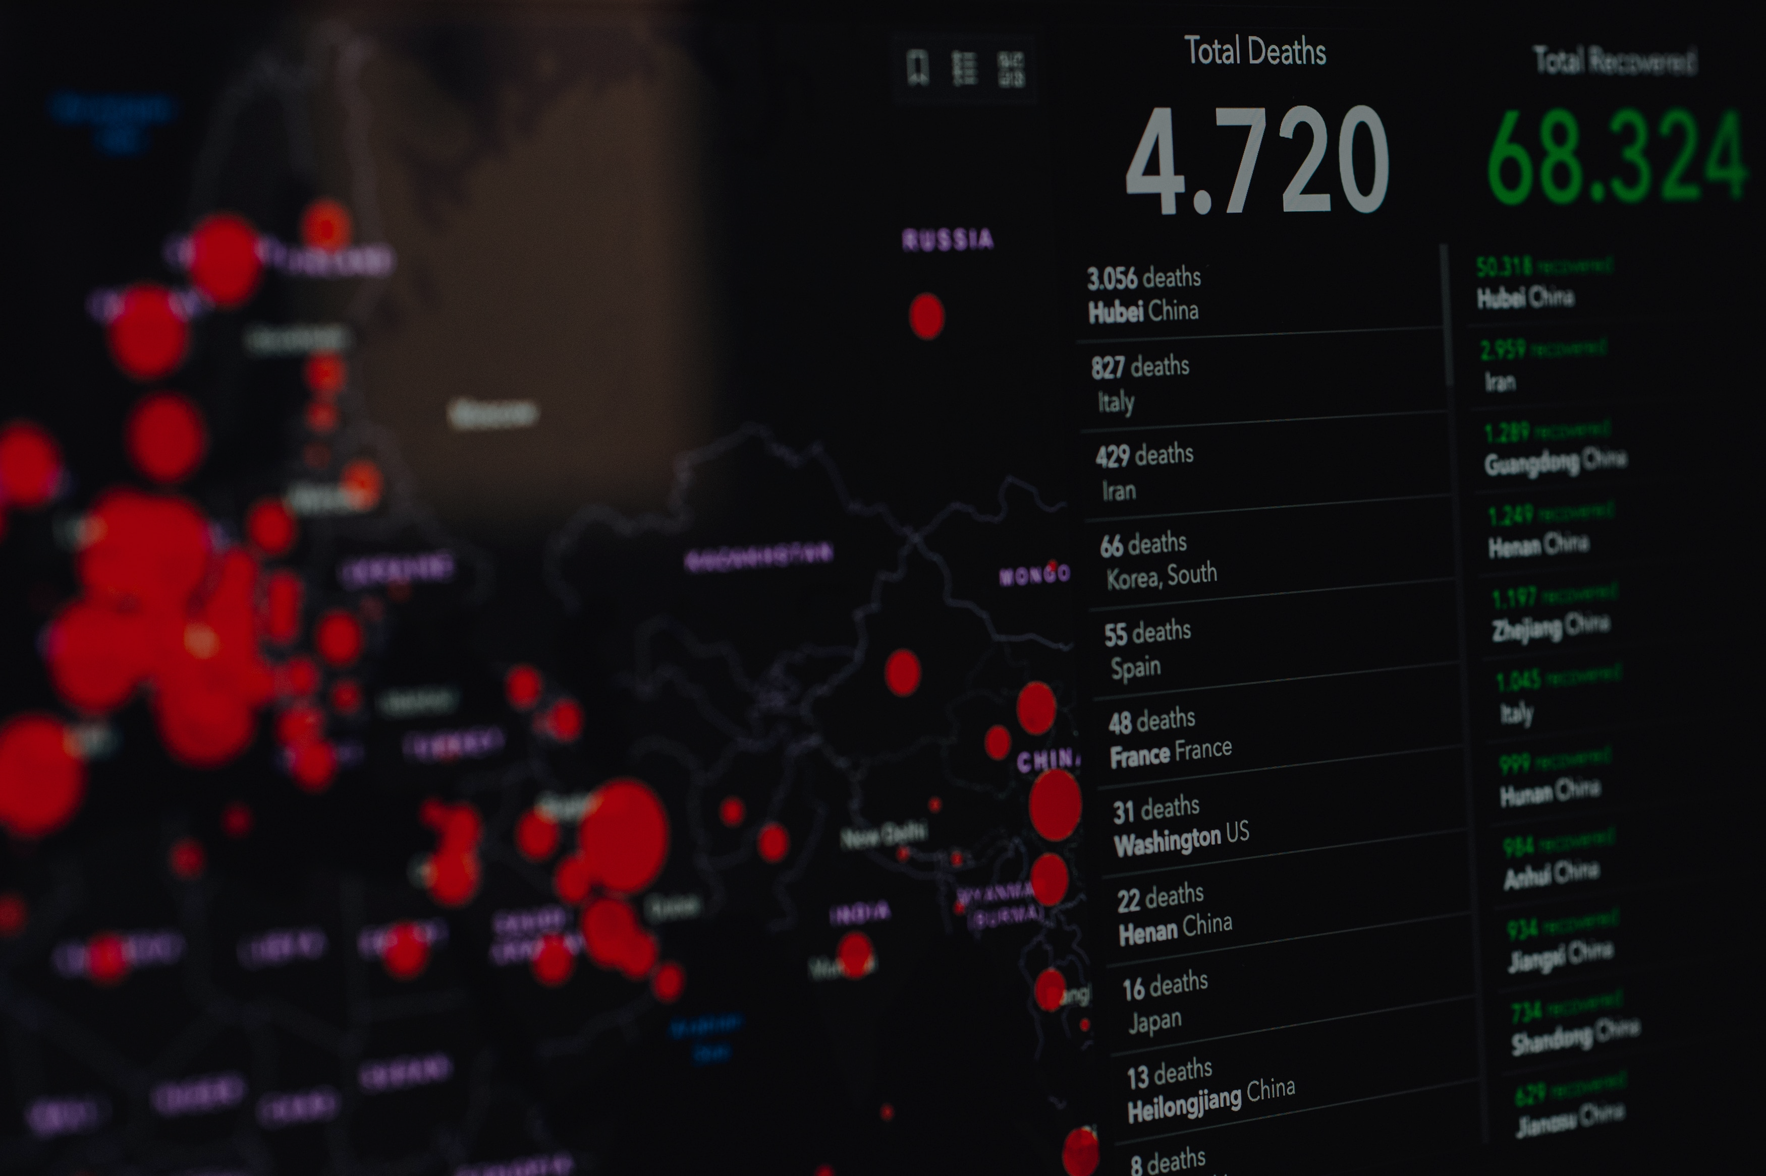
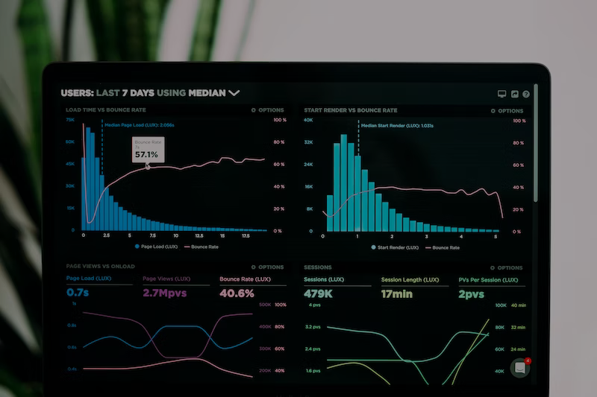
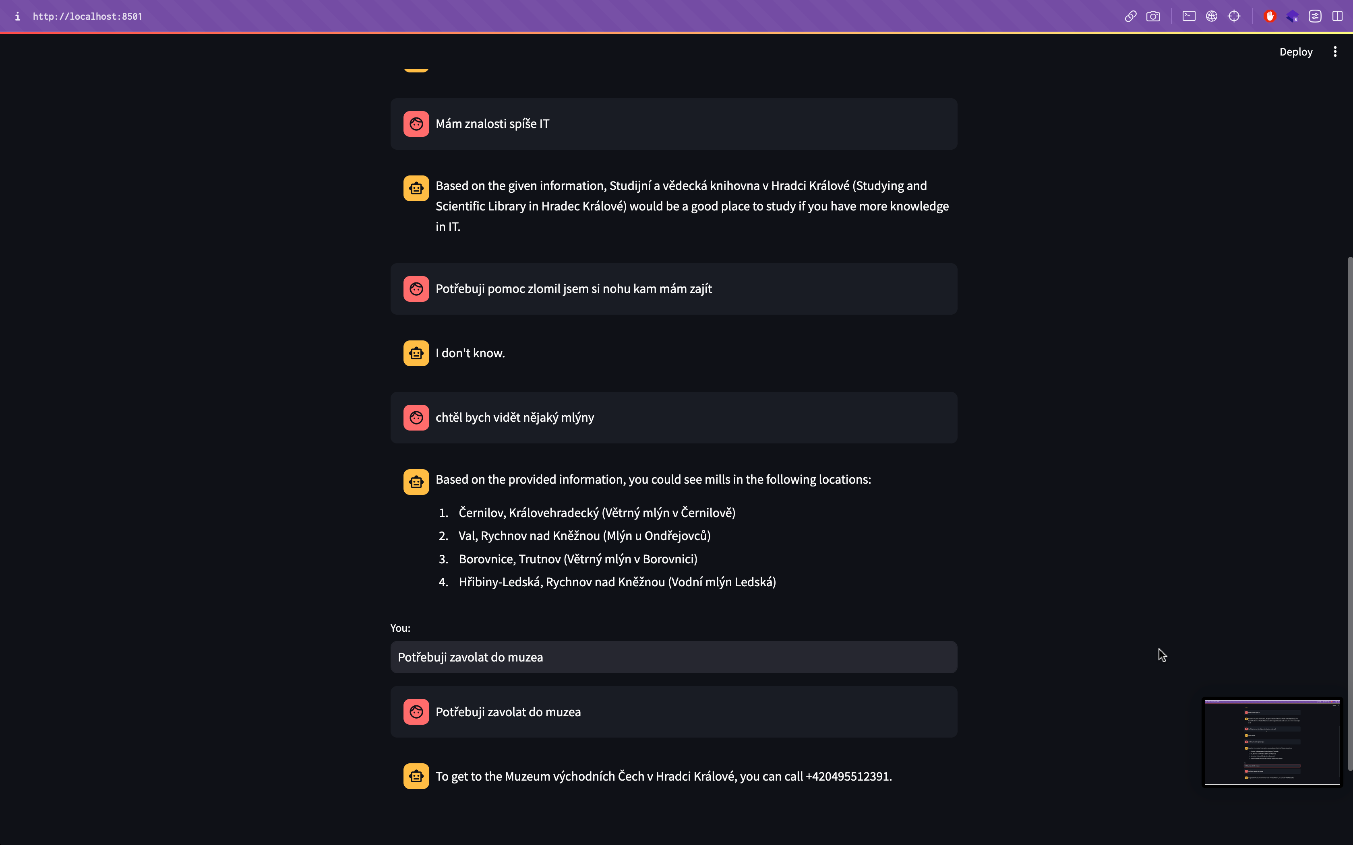


Výhody našeho řešení
Práce s vlastními daty
All in one řešení
Učení na předchozích dotazech
Provoz 24/7
Jednoduché a intuitivní UI
Moderní řešení
Často kladené otázky uživateli

Slide 7
Budoucí rozšíření
1. Rozšíření a vylepšení datasetů
2. Propojení se systémem krajského úřadu
Notes:
1.
2. Asistence při vyplňování formulářů nebo žádostí (vyřízení občanského nebo řidičského průkazu atd.)

Slide 8
Problémy a cena
Trénování modelu trvá dlouhou dobu
Nezaručení 100% pravdivosti dat a odpovědí
Cena se odhaduje v řádku milonů korun

Slide 9

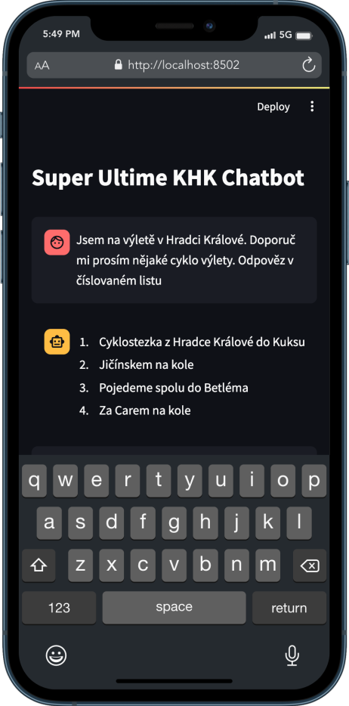
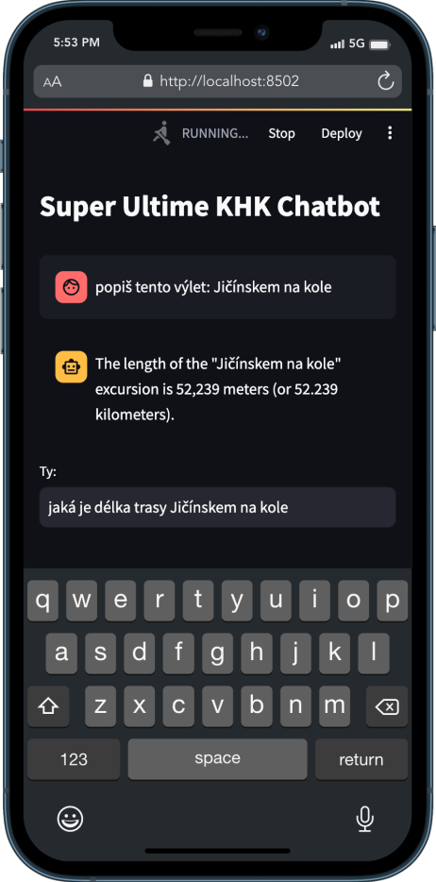
DEMO

